Slide 1
Pengaturan Sistem informasi desa
Dalam UU Desa pasal 86 telah diatur suatu ketentuan:
1. Desa berhak mendapatkan akses informasi melalui sistem
informasi Desa yang dikembangkan oleh Pemerintah Daerah
Kabupaten/Kota.
2. Pemerintah dan Pemerintah Daerah wajib mengembangkan
sistem informasi Desa dan pembangunan Kawasan
Perdesaan.
3. Sistem informasi Desa sebagaimana dimaksud pada ayat (2)
meliputi fasilitas perangkat keras dan perangkat lunak,
jaringan, serta sumber daya manusia.

Slide 2
4.Sistem informasi Desa sebagaimana dimaksud pada ayat (2)
meliputi data Desa, data Pembangunan Desa, Kawasan
Perdesaan, serta informasi lain yang berkaitan dengan
Pembangunan Desa dan pembangunan Kawasan Perdesaan.
5. Sistem informasi Desa sebagaimana dimaksud pada ayat (2)
dikelola oleh Pemerintah Desa dan dapat diakses oleh
masyarakat Desa dan semua pemangku kepentingan.
6. Pemerintah Daerah Kabupaten/Kota menyediakan informasi
perencanaan pembangunan Kabupaten/Kota untuk Desa

Slide 3
Awal sistem informasi desa
Dikembangkan oleh CRI (combine Resource Institution)
SISTEM INFORMASI DESA (SID) adalah sebuah platform teknologi informasi komunikasi untuk mendukung pengelolaan sumber daya komunitas di tingkat desa. Inisiatif ini bersifat terbuka bagi siapa saja yang akan bergabung dalam gerakan membangun kemandirian komunitas. Konsep pengelolaan sumber daya ini berada dalam payung besar gagasan Lumbung Komunitas yang dikelola oleh COMBINE Resource Institution.

Slide 4
Perintisan SID dimulai tahun 2008 sebagai langkah awal pembangunan Sistem Informasi Desa. Gagasan sistem yang muncul dari pihak desa kemudian berhasil diterjemahkan sebagai aplikasi berbasis komputer oleh tim CRI yang produk purwarupanya diujicobakan di Desa Terong, Bantul, D.I. Yogyakarta dan Desa Balerante, Klaten, Jawa Tengah pada pertengahan tahun 2009.
Ujicoba diperluas ke wilah desa-desa di Kabupaten Bantul, Klaten, dan Magelang pada tahun 2010. Produk tersebut menjadi dasar pengembangan rilis resmi aplikasi Sistem Informasi Desa 1.0 pada bulan April 2011. Tahun 2011 menjadi tonggak dimulainya proses ujicoba Sistem Informasi Desa di Kabupaten Gunungkidul dan Temanggung. Pada tahun 2013 dirilis aplikasi SID versi 3.0 dengan beberapa penambahan fungsi olah data dan informasi desa.

Slide 5
Munculnya ide tentang SID, berawal dari adanya berbagai masalah yang dihadapi oleh pemerintah desa, diantaranya:
1. Inkonsistensi data
2. Sulitnya mengakses/memanggil data secara cepat dan mudah
3. Keamanan data
4. Kesatuan data

Slide 6
Tujuan adanya SID
1. Ketersediaan data
2. Peningkatan kualitas pelayanan publik
3. Pengelolaan seluruh potensi desa
4. Mendorong partisipasi, transparansi dan akuntabilitas
5. Memperkuat modal sosial

Slide 7
Hambatan
Kapasitas perangkat Pemdes
Ketersediaan data awal
Keterbatasan sarana
Anggaran

Slide 8
Manfaat SID
Komponen | Manfaat
Pemerintahan | Memperbaiki kualitas pelayanan publik yang berbasis kebutuhan di tingkat lokal. Adanya ketersediaan data yang bisa dimanfaatkan di tingkat lokal maupun supra desa
Pembangunan | Membantu proses perencanaan dan sebagai kekayaan data dalam menyusun dokumen perencanaan desa. Mendorong transparansi dan akuntabilitas pembangunan di tingkat desa
Pemberdayaan | Mendorong partisipasi dan lahirnya inisiatif masyarakat untuk terlibat dalam pembangunan desa

Slide 9
Manfaat SID bagi setiap aktor desa
Komponen | Manfaat SID
Pemerintahan Supra Desa | 1. Kemudahan dalam memperoleh data dan informasi desa 2. Efisiensi anggaran SKPD pada komponen perjalanan dinas 3. Efektivitas kerja 4. Membantu proses perencanaan pembangunan di tingkat kabupaten

Slide 10
Pemerintah desa | 1. Ketersediaan data dan informasi secara lengkap dan tertata 2. Peningkatan kualitas pelayanan publik dalam urusan administrasi kependudukan 3. Membantu proses perencanaan pembangunan di tingkat desa 4. Apabila SID bersifat online maka akan membantu dalam mempromosikan desa

Slide 11
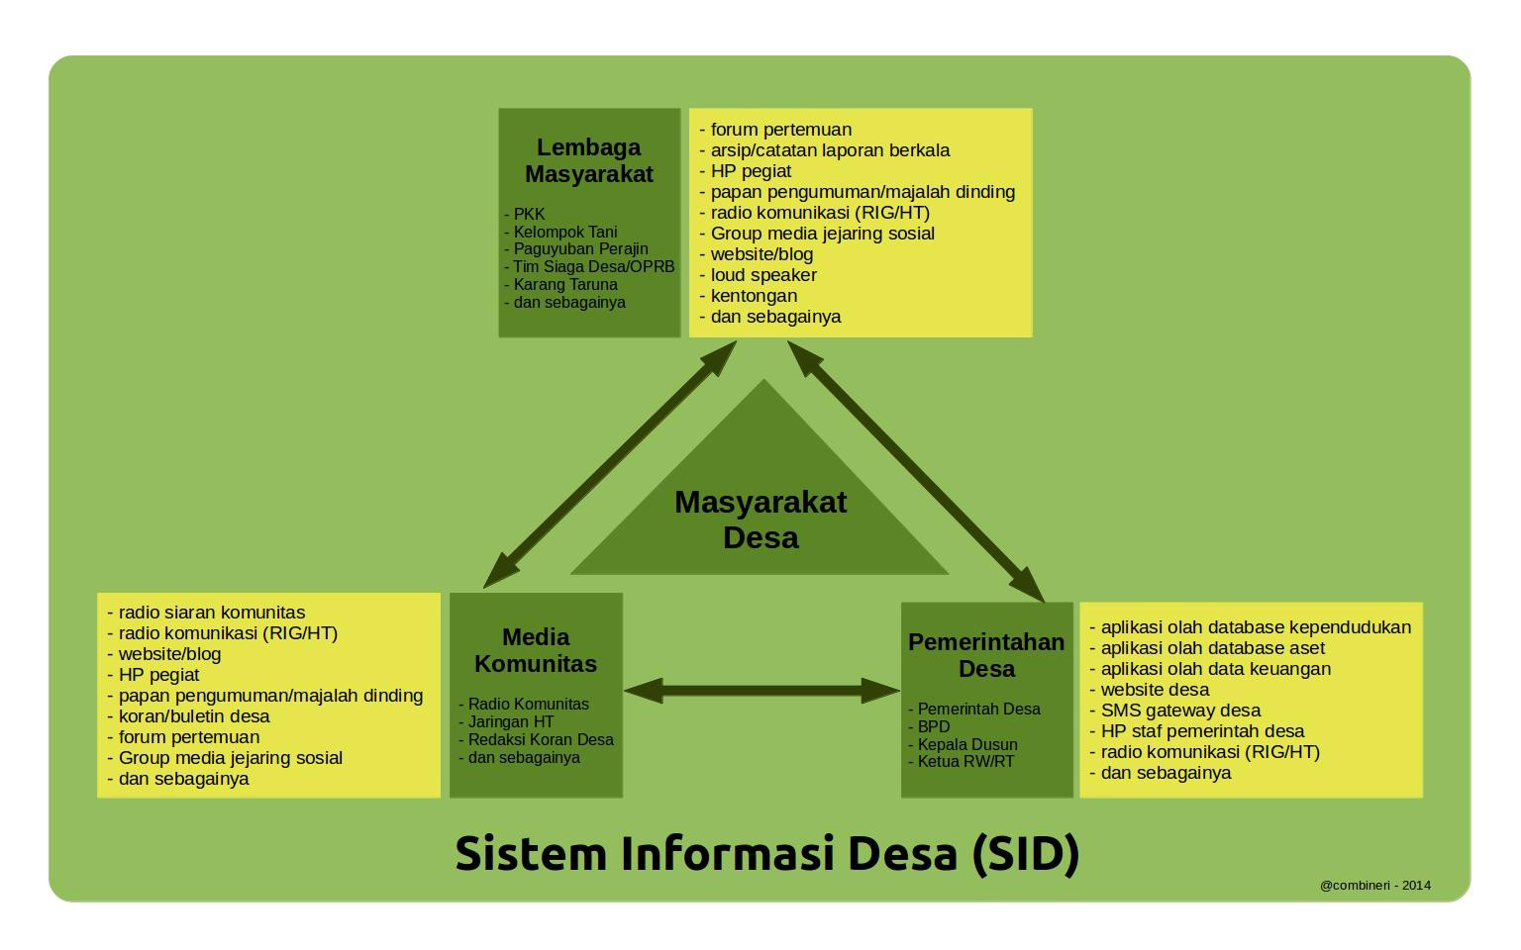
Sistem Informasi Desa (SID)

Slide 12
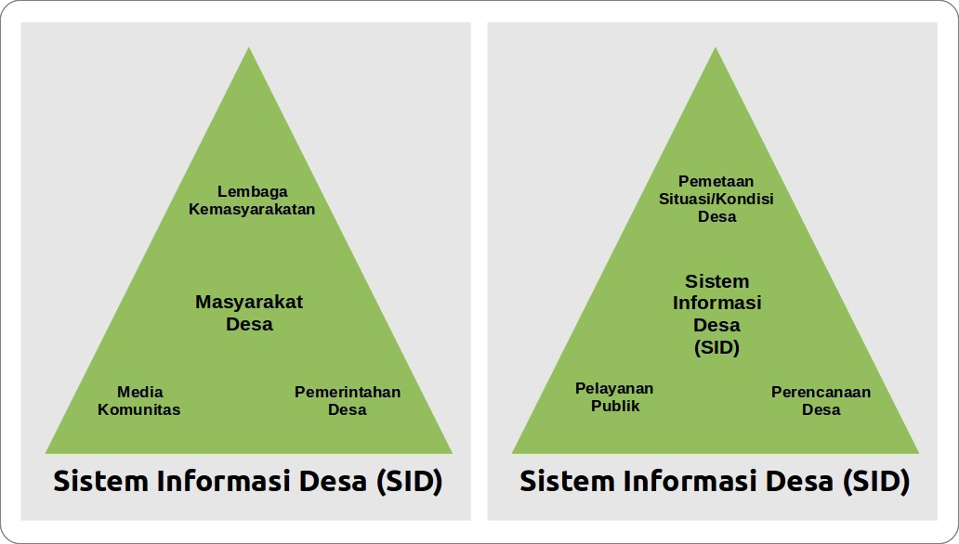
“Seperangkat alat dan proses pemanfaatan data dan informasi untuk mendukung pengelolaan sumberdaya berbasis komunitas di tingkat desa”
Sistem Informasi Desa (SID)
Prinsip: Partisipatif

Slide 13
Konteks Prinsip Pengembangan SID
1. Urusan keberdayaan dan kemandirian
sebagai komunitas
2. Urusan hak & kewajiban komunitas
(desa) sebagai warga negara

